Slide 1
》为什么神对亚伯拉罕的带领，多是在白天？
雅各——从蒙拣选到成为神手中的作品
2024年6月
深深的栽植（下）
扩展思考：
上帝的双重呼召之二

Slide 2
为什么偏偏是 雅各 ？
神为什么称为“亚伯拉罕的神、以撒的神、雅各的神”？这个到雅各为止的称法，意味着什么？
如何评价雅各这个人？
雅各预表谁？雅各在全本圣经中的地位和意义？
雅各是如何最终改变成为神所悦纳的以色列的？

Slide 3
雅各 生命被翻转 de 奥秘
神与亚伯拉罕的互动主要是在白天，为什么与雅各的互动，基本都是
在黑夜？
神为雅各改名“以色列”之后，为什么圣经仍常常称为他的名为
“雅各”？
雅各改名之后，为什么不见他行为的转变？
雅各回到迦南之后，再不见神与雅各的互动，雅各的生命是怎么被神
改变的？奥秘在哪里？

Slide 4
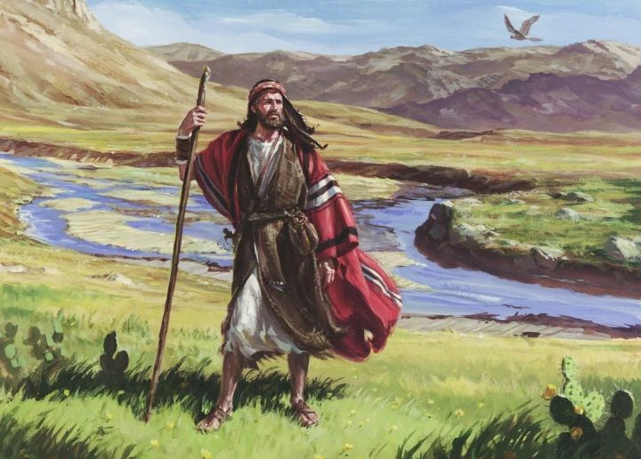
之一：充满相争相闹的婚姻
之二：20年拉班的压迫
之三：千里追杀下的分手
之四：杀气腾腾之下的重逢
之五：有家难回，有地怕归
之六：示剑大灾难
之七：痛失爱子约瑟
雅各——多难人生路！

Slide 5
创世记 33：16-20
【33：14“求我主在仆人前头走。我要量着在我面前群畜和孩子的力量慢慢的前行，直走到西珥我主那里。”】
于是以扫当日起行、回往西珥去了。
雅各就往疏割去、在那里为自己盖造房屋、又为牲畜搭棚．因此那地方名叫疏割。
雅各从巴旦亚兰回来的时候、平平安安的到了迦南地的示剑城、在城东支搭帐棚。就用一百块银子向示剑的父亲哈抹的子孙、买了支帐棚的那块地。在那里筑了一座坛、起名叫“伊利伊罗伊以色列”。
雅各——多难人生路！

Slide 6
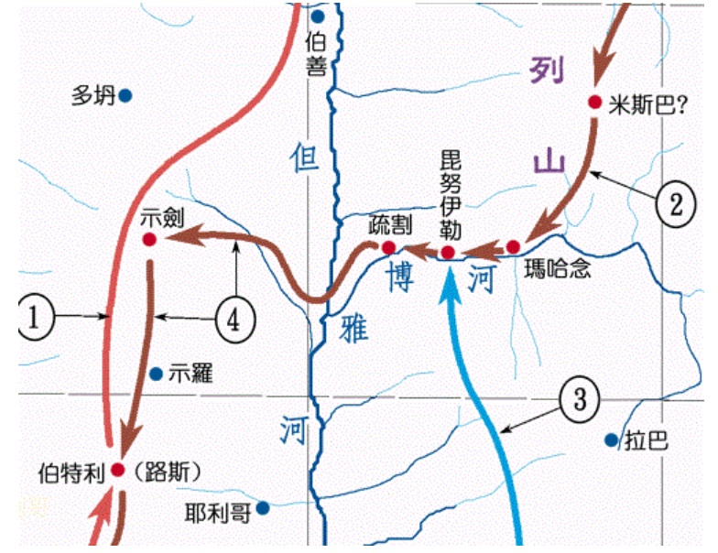
有家难回，有地怕归
所以，雅各过得了雅博河，却过不了约但河！
雅各在约但河东住下，为那地取名“疏割”，
即牲棚。他的心何等惶恐难安？！
【疏割！——你是否熟悉？】
雅各——多难人生路！
创31:13 我是伯特利的神，你在那里用油浇过柱子，向我许过愿。现今你起来，离开这地，回你本地去吧！

Slide 7
雅各回归之旅
疏割 雅各被神改名以色列后的第一站。
以色列从这里起步，你认出这个地方了吗？
雅各为什么主动地离开了这里？
示剑 雅各的意思是要安居在这里，他在此
买地建房，以为长久之地。
为什么他会认为可以平安地留在这里？
雅各在此为神第一次筑坛，并为坛起名叫
做“神，以色列的神”。你如何评价这做法？
【请思想：在雅各的回归过程中，你看到雅各的生命是在被扭转中吗？是什么在起作用？】

Slide 8
示剑大灾难！
雅各的计划，定居示剑，却看不到这计划的危险
底拿受辱，西缅利未兄弟二人施诡计屠城
雅各无言、无作为；有惧怕、有愤怒、有懊恼……
雅各全家再一次面临灭顶之灾
神再次出手；神也再次呼召。雅各真心悔改……
神祝福雅各之后，就从那与雅各说话的地方升上去了。【对照： 徒1:9】
雅各——多难人生路！
创35：1 起来！上伯特利去，住在那里；要在那里筑一座坛给神，就是你逃避你哥哥以扫的时候，向你显现的那位。

Slide 9
创世记 35：1-15
神对雅各说、起来、上伯特利去、住在那里、要在那里筑一座坛给神、就是你逃避你哥哥以扫的时候向你显现的那位。
雅各就对他家中的人…说、你们要除掉你们中间的外邦神、也要自洁…。我们要起来、上伯特利去．在那里我要筑一座坛给神、就是在我遭难的日子、应允我的祷告、在我行的路上保佑我的那位。他们就把外邦人的神像、和他们耳朵上的环子、交给雅各．雅各都藏在示剑那里的橡树底下。他们便起行前往．神使那周围城邑的人都甚惊惧、就不追赶雅各的众子了。于是雅各和一切与他同在的人、到了迦南地的路斯、就是伯特利。他在那里筑了一座坛、就给那地方起名叫伊勒伯特利。
雅各从巴旦亚兰回来、神又向他显现赐福与他．且对他说、你的名原是雅各、从今以后不要再叫雅各、要叫以色列、这样、他就改名叫以色列。神又对他说、我是全能的神、你要生养众多、将来有一族、和多国的民从你而生、又有君王从你而出。我所赐给亚伯拉罕和以撒的地、我要赐给你、与你的后裔。神就从那与雅各说话的地方升上去了。
雅各便在那里立了一根石柱、在柱子上奠酒、浇油．雅各就给那地方起名叫伯特利。

Slide 10
痛失爱子约瑟
雅各偏心带来危机，约瑟没了！这是雅各一生中最沉重的打击！他生命中的至爱拉结已逝，现在约瑟也不在了，生不见人，死不见尸。
雅各怒了！他怀疑众子，苦于没有证据。
从此往后，22年的漫长岁月，雅各坚持整个家庭永远活在居丧的日子里，决不改变！
【再一次，雅各家面临崩溃的风险，是什么力量让这个家可以继续维持下去？】
雅各——多难人生路！

Slide 11
雅各的生命在改名之后好象不见有什么转变啊？
女儿底拿出事，他闭口无言
示剑屠城，他唯有抱怨恐惧
他不加掩饰的偏爱，导致了严重的家庭矛盾，约瑟被卖的遭遇里有雅各的责任。而失去约瑟后，雅各对便雅悯的偏爱有增无减！
作为一家之主，他因失去约瑟固执地要求整个家庭永远处于丧事之中！以泄愤怒和痛苦。差点因此再失去犹大。
最后，迫于大饥荒的压力，雅各才万般无奈，放开紧攥便雅悯的手，悲叹： “我若丧了儿子，就丧了吧！”
你看见雅各有什么让你敬佩的美好作为吗？神向雅各要的是什么呢？
【亚伯拉罕的慷慨和信心，以撒的温柔、与人和睦，雅各都没有】

Slide 12
创世记 46：1-4
以色列带着一切所有的、起身来到别是巴、就献祭给他父亲以撒的神。
夜间，神在异象中对以色列说：“雅各、雅各！”
他说：“我在这里。”
神说：“我是神、就是你父亲的神、你下埃及去不要害怕、因为我必使你在那里成为大族。我要和你同下埃及去、也必定带你上来．约瑟必给你送终。”
神与雅各四次在夜间相遇：
第一次：创28：12，雅各夜晚在伯特利梦见天梯；
第二次：创31：11，神的使者在梦中呼叫雅各；
第三次：创32：24，神的使者在夜间与雅各摔跤；
第四次：创46：2，夜间，神在异象中对雅各作双重呼召。

Slide 13
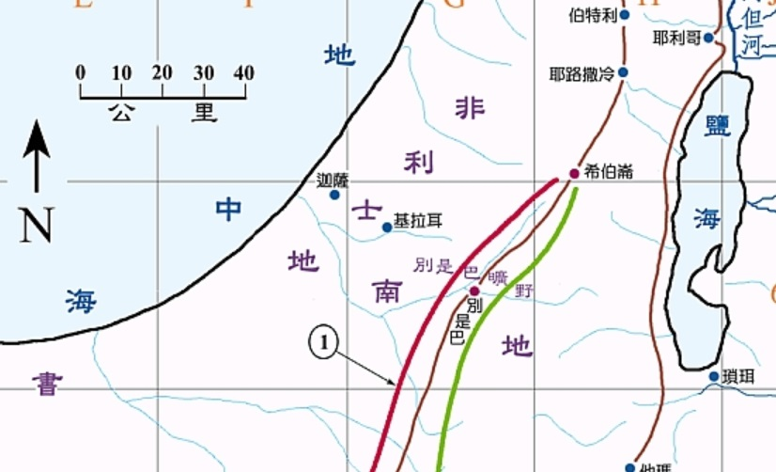
别示巴：雅各的信心高峰！
惊天动地的消息：约瑟还在！做了埃及宰相！
雅各赴埃及见约瑟，止步于别是巴。
去？还是不去？这是一个问题。
雅各在这里献祭，停在此处。这祭，
是亚伯拉罕的祭，是以撒的祭，
现在是雅各的祭！
别士巴，雅各向神的心，超于一切！
【什么改变了雅各？】

Slide 14
神向雅各作双重呼唤：
“雅各！雅各！”
1、你下埃及不要害怕——你有我的平安；
2、我必使你在那里成为大族——这是我的旨意；
3、我要和你同下埃及去——以马内利，神与你同在，
4、也必定带你上来——我应许的迦南地必属你！
5、约瑟必给你送终——你将圆满无遗憾地离世归我。

Slide 15
神对雅各的带领：
1、应许——28：13-15
2、恩典——31：5-13、24
3、指示——31：3，35：1
4、赐名——32：28
5、拯救——35：5
6、祝福——35：11-13
7、帮助——38-39章
8、呼召——46：2-3
神如何改变了雅各的心？
前77年，神对雅各似乎置之不理，之后20年在哈兰也未见有所作为。之后——
逃离拉班的紧张
见以扫的恐惧
疏割的不安
示剑灾祸
得着了伯特利的回归
反面：约瑟的悲剧，维护了家庭的完整
正面：他玛的向往，带回了离家的浪子
22年漫长苦难，熬炼雅各深深品味痛苦对罪和后果有切肤之痛
也让好信息成为最强的心灵震撼！
无比的感恩，建立了雅各全然属神的生命！

Slide 16
雅各故事的尾声：之一
因着神给雅各的尊荣，他祝福埃及法老
以前，雅各竭力抓世上的一切，但他没有平安，没有喜乐，也没有人尊重他。哥哥恨他；父亲怨他；舅父欺他；利亚拉结争夺他；哈兰的众兄弟想杀他；在示剑结下冤仇；众子因他偏爱而心生怨恨，以至卖掉约瑟……
当130岁瘸腿的老雅各在天下饥荒中，来到埃及，站在世上最大权势的法老面前时，他是神所造的新人，他有神的同在，他有神所赐的身份和尊贵、定力和泰然。他以远高于世界的姿态，伸手祝福法老——因他才是真正的王者！
这就是雅各，从虫到飞翔之蝶！

Slide 17
雅各故事的尾声：之二
因着信，祝福约瑟的两个儿子。
已经失明的雅各，却透知一切的属灵洞察力，为约瑟的儿子祝福。他剪搭两手，分别放在约瑟的两个儿子以法莲和玛拿西头上，说出他们的未来。【参照：林前2：15】
雅各对懵然不明的约瑟说：“我知道，我儿，我知道！”
“雅各因着信，临死的时候，给约瑟的两个儿子自自祝福，扶着杖头敬拜神”——来11：21

Slide 18
雅各故事的尾声：之三
因着信，祝福以色列12支派
特别是以极高的赞美祝福了犹大，拿弗他利和约瑟。
在雅各的祝福中可以看见，这位眼目昏花身体衰残的老人，他的生命行将逝去的一刻，竟是他属灵生命最旺盛、最充满能力的时刻，他灵里的眼睛无比明亮，他属天的看见高远宽广。
雅各离开了这个曾经他努力抓住的世界，他却洞悉甚至千年以后的世界，他放下了世界，得着了神天国的福份。

Slide 19
“雅各-以色列”，旧约代表神的子民；新约代表神的教会
一、雅各生命中的夜晚
看似都是没有出路的黑夜；当神出现在雅各的生命中，一切都不再一样。
（《约翰福音》3章，尼哥底母夜见耶稣，彼得的悔改也在夜晚）
二、神的使者
亚伯拉罕直接是与神相交；但雅各的经历中，他是多次与神的使者相交，更多时候是他在患难的体会中认识神在他生命中的带领，这预表圣灵的感动工作。
三、瘸腿的生命。

Slide 20
雅各是第一个用丰富的词汇来称呼神的人.
其中包含了雅各一生中对神的经历与认识。
这认识是深刻的，是生命经验过的。（约一1：1 “就是我们所听见，所看见，亲眼看过，亲手摸过的。” ）
雅各起先称神是他祖他父所事奉的神，到最后，他称神是一生牧养他的神。
从《埃及记》开始，神自己称祂是“亚伯拉罕的神、以撒的神、雅各的神”。
主耶稣亲自向我们讲解这样说的意义——可12：26-27，路20：37-38。
《希伯来书》11：16，“神被称为他们的神，并不以为耻。”

Slide 21
创世记 50：2-11
约瑟吩咐伺候他的医生、用香料薰他父亲，……薰尸的常例是四十天、那四十天满了、埃及人为他哀哭了七十天。
为他哀哭的日子过了、约瑟对法老家中的人说、我若在你们眼前蒙恩、请你们报告法老说、我父亲要死的时候、叫我起誓说、你要将我葬在迦南地、在我为自己所掘的坟墓里．现在求你让我上去葬我父亲、以后我必回来。法老说、你可以上去、照着你父亲叫你起的誓、将他葬埋。
于是约瑟上去葬他父亲．与他一同上去的、有法老的臣仆、和法老家中的长老、并埃及国的长老．还有约瑟的全家、和他的弟兄们、并他父亲的眷属……又有车辆、马兵、和他一同上去．那一帮人甚多。
他们到了约但河外、亚达的禾场、就在那里大大的号咷痛哭．约瑟为他父亲哀哭了七天。迦南的居民、见亚达禾场上的哀哭、就说、这是埃及人一场大的哀哭、因此那地方名叫亚伯麦西、是在约但河东。

Slide 22
从埃及到迦南
歌珊地到希伯伦可以沿西奈半岛北缘直达，但葬雅各的车队浩浩荡荡绕过死海，从约但河东进入迦南。
神的用意：“为荣耀、为华美”！
雅各生前历尽艰辛，在他死后，神赏赐他最高的尊荣。你明白为了什么吗？
（参照：路：16：22）

Slide 23
利26：42
我就要记念我与雅各所立的约、与以撒所立的约、与亚伯拉罕所立的约．并要记念这地。
全本圣经唯一的一次，在“摩西五经”结束之处，耶和华神将立约的次序倒转过来，从雅各开始讲起。表明神呼召、建造的最后目的正在于雅各。
神以“以色列”作为属祂儿女的集体名号。新约也以“真以色列人”当成归在主耶稣名下基督徒的名号。（约1：47，罗9：6-8）
神的目的，就是要得着 以色列 ！
利26：42
我就要记念我与雅各所立的约、与以撒所立的约、与亚伯拉罕所立的约．并要记念这地。

Slide 24
这段经文是雅各在神手中的一生之总结
罗马书8：28-30
我们晓得万事都互相效力、叫爱神的人得益处、就是按他旨意被召的人。
因为祂预先所知道的人、就预先定下效法祂儿子的模样使祂儿子在许多弟兄中作长子．预先所定下的人又召他们来．所召来的人、又称他们为义．所称为义的人、又叫他们得荣耀。

